Slide 1
AUDITORIA DE REDES
INTEGRANTES
RICARDO HIRAM MORALES VACA
JONATHAN JOEL DIAZ MAGAÑA
GUSTAVO ALBERTO CARRILLO MOSQUEDA
SERGIO ANTONIO ORTIZ FIGUEROA

Slide 2

EMPRESA
H. Ayuntamiento Villa de Álvarez 2018 – 2021
Ubicación:
J. Merced Cabrera #55 C.P.28970 Centro, Villa de Álvarez, Col.

Slide 3
EIA
Es una organización comercial compuesta como una alianza de asociaciones de comercio para los fabricantes de electrónica en el de los Estados Unidos. Estas asociaciones, a su vez rigen los sectores de la actividad de las normas de la EIA.

Slide 4
TIA
Es la principal asociación comercial que representa el mundial de la información y la comunicación (TIC) a través de la elaboración de normas, los asuntos de gobierno, oportunidades de negocios, inteligencia de mercado, la certificación y en todo el mundo el cumplimiento de la normativa ambiental.

Slide 5
NORMAS
TIA/EIA-569-A: Recorridos y espacios de los cables.

Slide 6
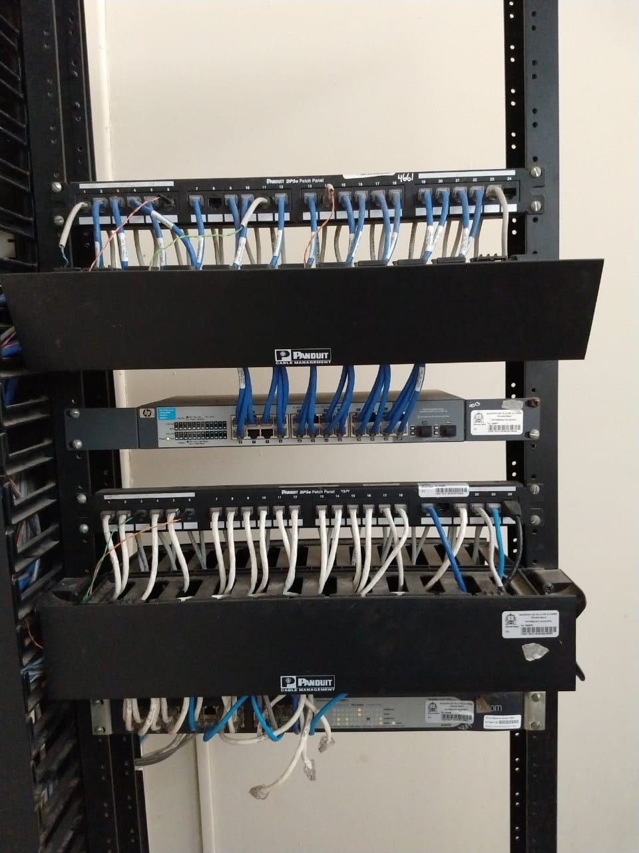

Slide 7
NORMAS
TIA/EIA-570-A: Cableado residencial y comercial menor.

Slide 8
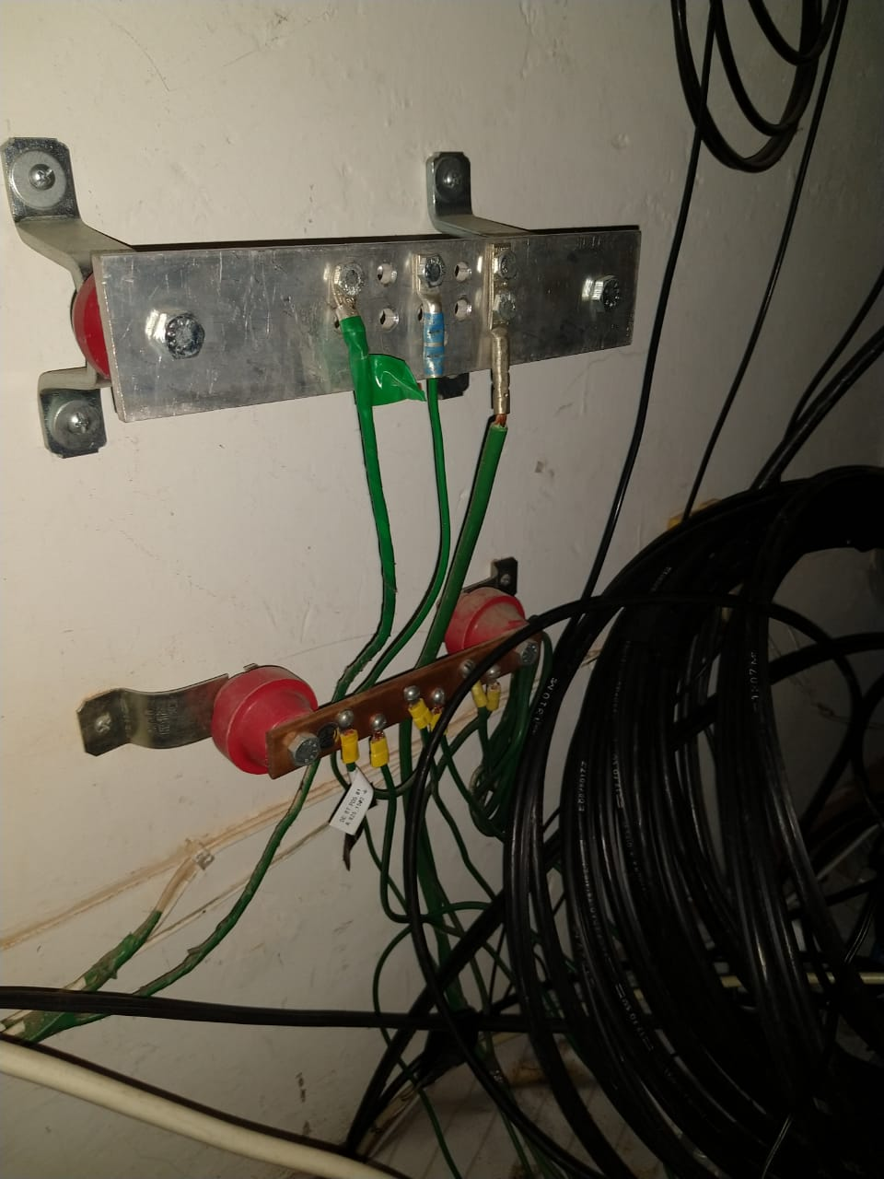

Slide 9
NORMAS
TIA/EIA-606: Estándar de administración que incluye la rotulación de cables en planta.

Slide 10
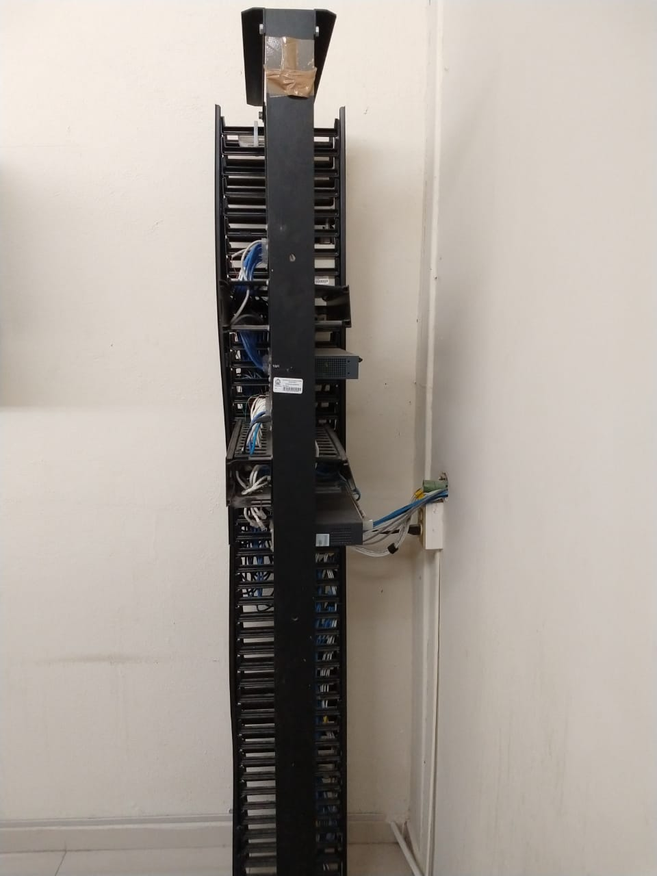

Slide 11
NORMAS
TIA/EIA-607: Requisitos de conexión a tierra y conexión.

Slide 12
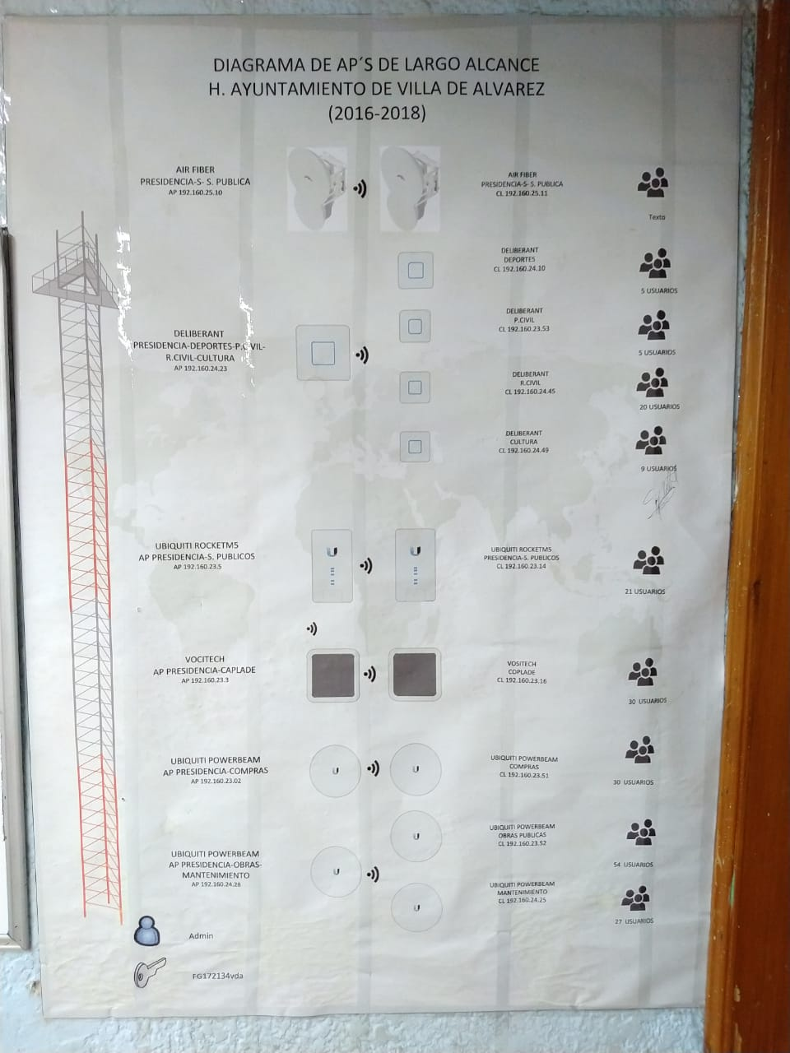

Slide 14
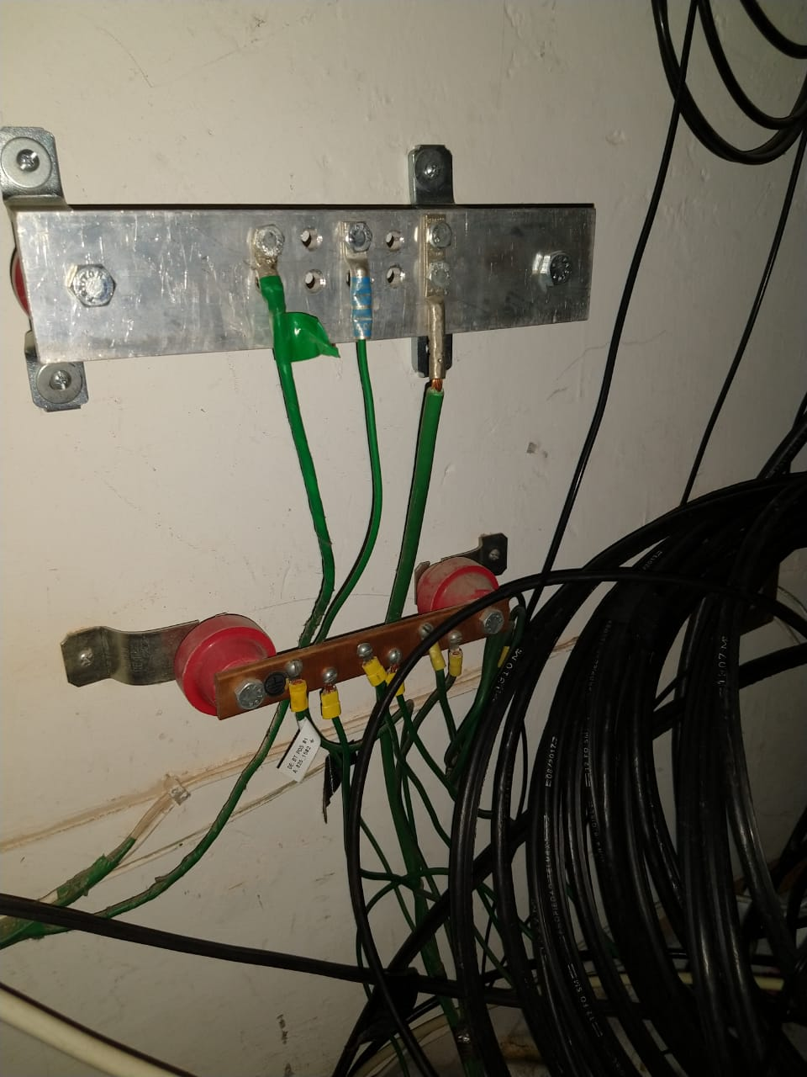

Slide 16
